Slide 1
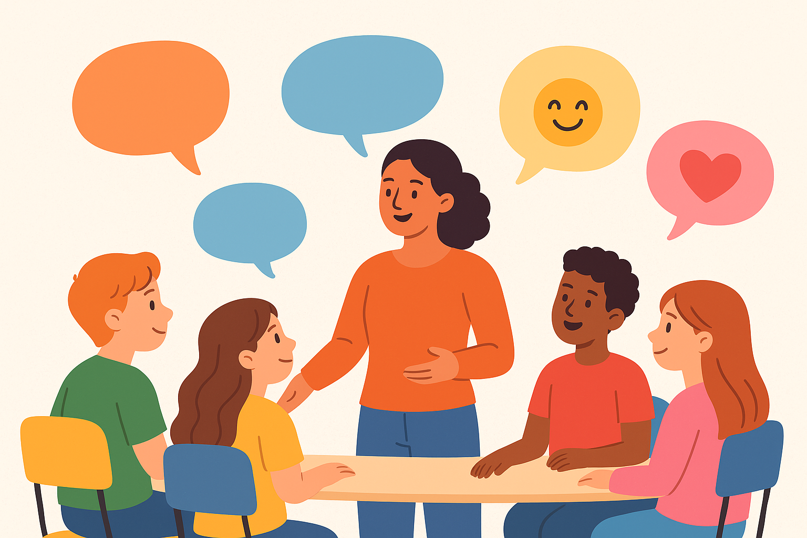
הוראה משולבת ערכים בשפה היומיומית של המורים והתלמידים
שם המיזם: קופסת הרגשות שלי
מסארווה אמאל- בית חינוך הדר

Slide 2
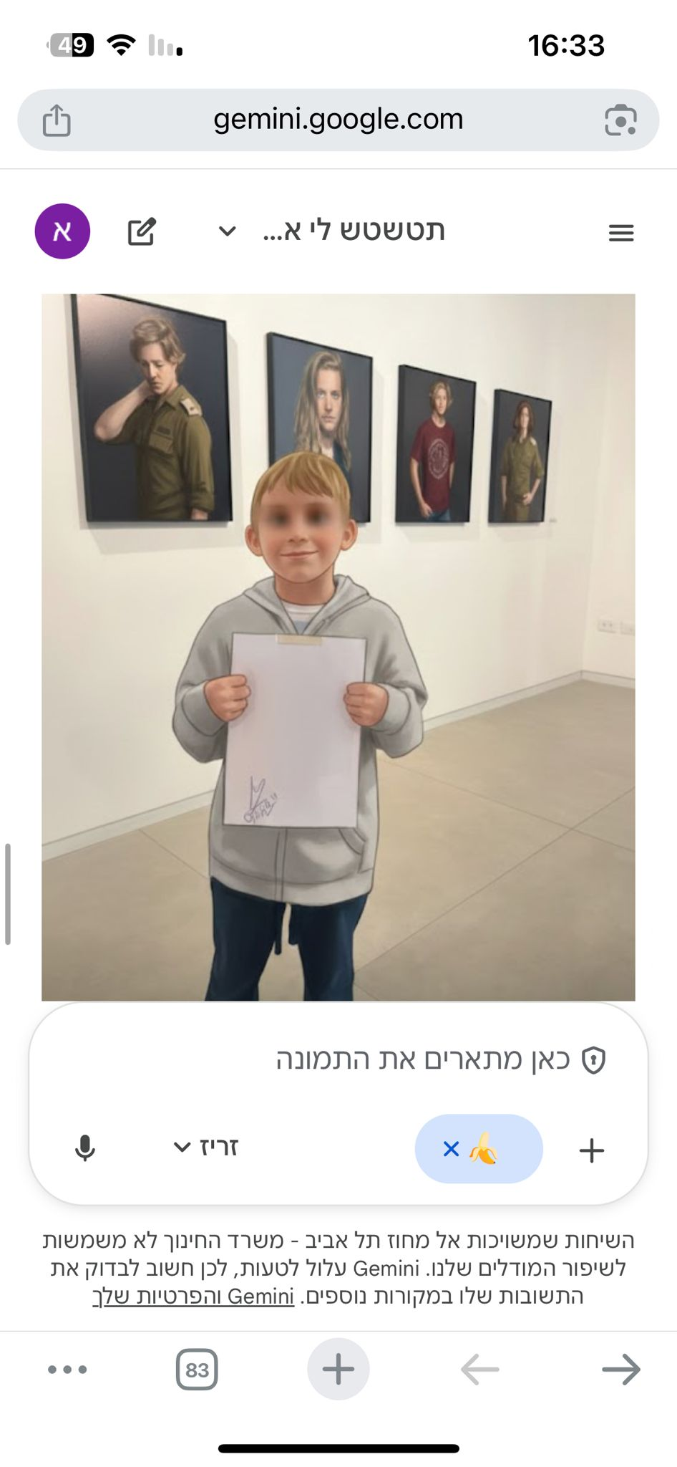
מה הבעיה שאני רוצה לפתור?
ילדים חווים רגשות אך מתקשים לבטא אותם במילים.
זה גורם לחוסר הבנה, שיח לא מכבד וקושי אמיתי של הכיתה לנהל תקשורת רגועה ומכילה.
הבעיה מבוססת על הסיפור של הילד שמצא את קולו בעולם הדיגיטלי

Slide 3
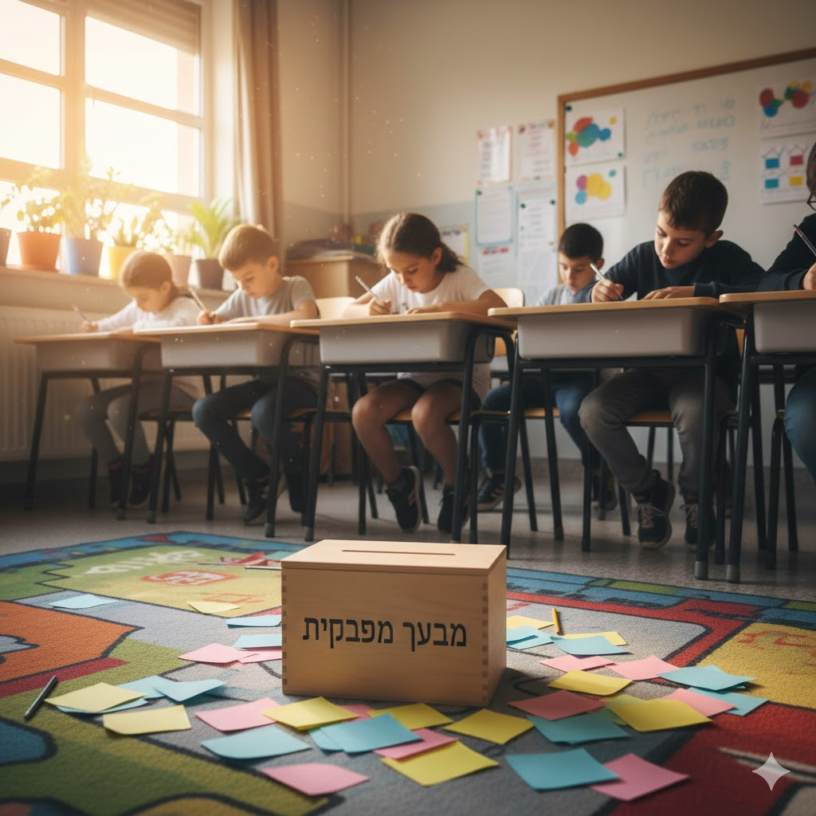
קופסת הרגשות שלי
הרעיון שלי: מהפתק למדיה” מיזם שבו תלמידים משתפים רגשות מביעים את עצמם הן בעל פה והן בפתקים, והופכים אותם – בעזרת AI – לשירים ולסרטוני אנימציה שמחזקים שיח רגשי מכבד בכיתה.
אני אומר את לבי

Slide 4
מה המיזם?
מיזם שיוצר כיתה שמדברת אחרת, מקשיבה אחרת ופותחת את הלב. שפה מכבדת מתחילה מבפנים – ונשמעת החוצר
"דקה של רגש" יומית – כל יום תלמידים משתפים "מה אני מרגיש היום".
שיר הרגשות שלנו - מהרגשות של התלמידים מחברים שיר באמצעות כלי הבינה
סרטון אנימציה - שמבוסס על הרגשות של התלמידים (מקופסת הרגשות) ומהשיר שחיברו

Slide 5
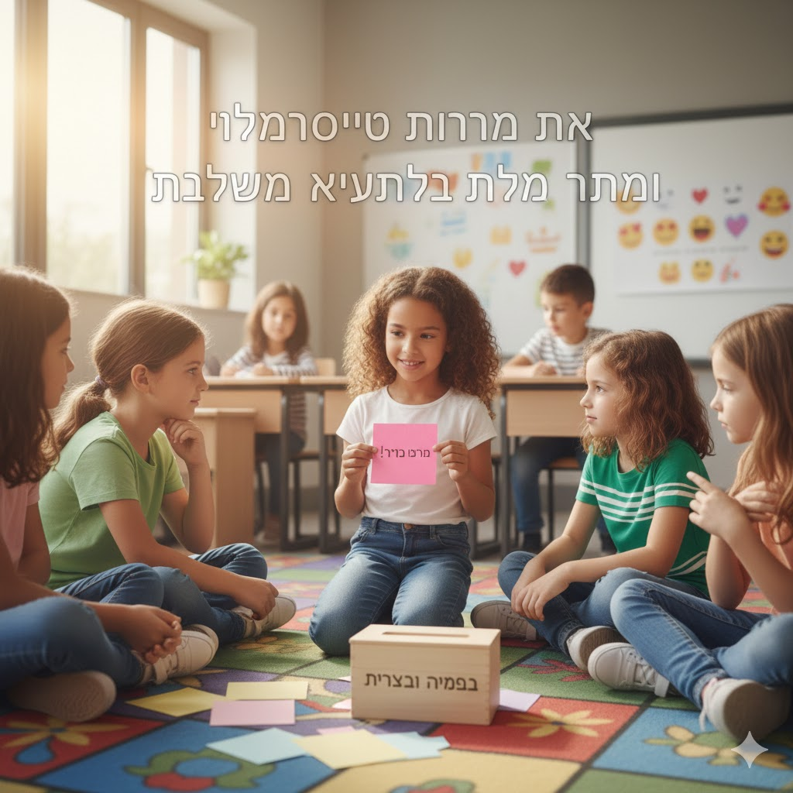
הנושא
הוראה משולבת ערכים בשפה היומיומית של המורים והתלמידים.
המסר המרכזי
“אני אומר מה אני מרגיש – כדי שנוכל להבין אחד את השני.”

Slide 6
איך ה-AI עוזר?
ה-AI הופך רגשות יומיומיים לשירים ולסרטוני אנימציה שהתלמידים יוצרים בעצמם. כך הרגש מקבל קול, דמות וסיפור — וכל תלמיד יכול להשתתף ולהשמיע את עצמו.
כך העיסוק בטכנולוגיה הופך לגשר טבעי, עדין ולא מאיים עלהעולם הרגשי, ומחזק את ההבנה והחיבור בין הילדים.

Slide 7
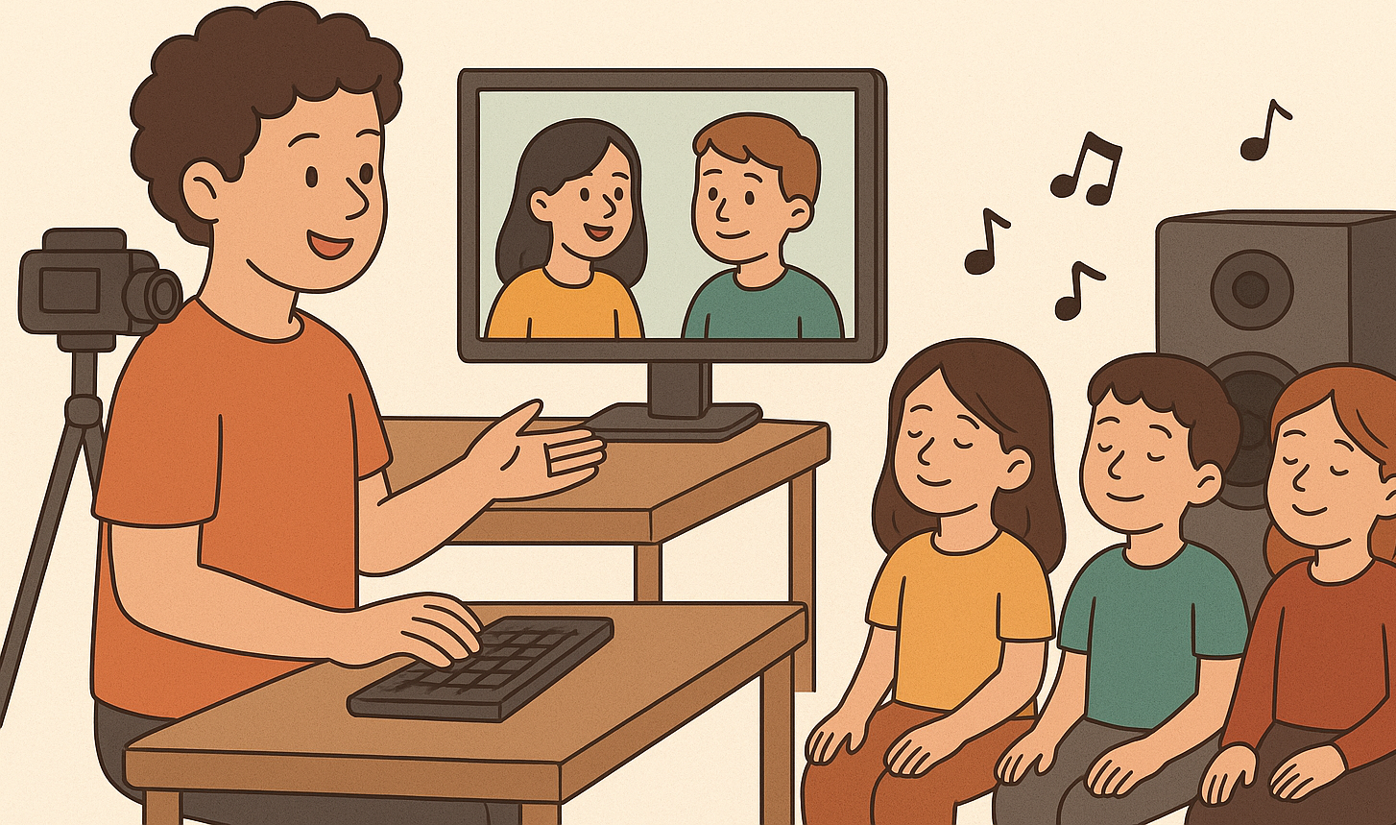
מה יוצא מזה?
✔ הילדים נותנים מילים לרגש
✔ הרגש הופך למוזיקה
✔ המוזיקה הופכת לתמונה
✔ התמונה הופכת לשיח מכבד
✔ והשיח הופך לתרבות כיתתית
זה תהליך מעגלי שמעמיק מדי שבוע, והופך את הערכים למשהו חי, יצירתי ומוחשי.

